Slide 1
通力集团
画堂春 ·锦&沁园春 ·锦 拓客执行方案

Slide 2
C O N T
目
01 拓客概况
02 拓客区域安排
03
人员安排
录
04
拓客物料及预算
E N T S

Slide 3
PART .01 ^{拓} ^{客} ^{概} ^{况}

Slide 4


有效寻找意向客户
活动主题：画堂春·锦&沁园春·锦拓客执行方案
活动目的：
释放促销信息，拓展客源，加大项目影响力，全城覆盖扫客， 短期内提升客户储备量，促进项目销售。
拓客时间：2024年10月15日-10月25日（共11天）
拓客地点：库尔勒市区、尉犁县及周边团场、焉耆县、和静 县、七个星镇、若羌县、且末县
拓客人员：
销售3名及小蜜蜂6人，共9人，分小组进行拓客。

Slide 5
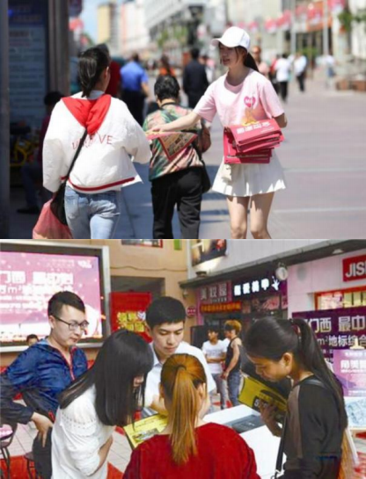
人员安排
从案场抽调部分人员，
在尉犁县成立3个拓客小分队，
负责拓客区域:街道、门面、主要路口派单，叉车、社区拓客等; 人员安排:3个拓客小分队共计 9 人，每个分队标配3人， 1 名销 售+ 2名小蜜蜂:
每个小分队负责一个区域，销售带队，
负责:协调、把控、监督和数据整理，销售采用一带二的方式进行 派单拓客；

Slide 6
PART .02 ^{拓} ^{客} ^{区} ^{域} ^{安} ^{排}

Slide 7
拓客区域划分
库尔勒区域分布
地区 | 重点小区
新市政府区域 | 新城广场、华誉 · 亲水湾、湖滨世纪城、和合家园、梨园春、南环市场、 爱家丽都、明祥小区、南苑小区
杜鹃河区域 | 七星汇中苑、玫瑰庄园、车城 ·现代美居、东园小区、苇业家园、棉纺厂
铁路区域 | 库铁公园、富力宝源商圈、佳乐小区、铁路三十九区、铁路四十二区、铁 路四十五区等
天鹅河区域 | 新汇嘉商圈、京龙美湖、欢乐海岸、龙腾居、一品嘉园、华夏名门、丝路 华庭
老城区 | 天百商圈、太百商圈、金三角、金汇来、人民广场、天山绿苑小区、水泥 厂

Slide 8
拓客区域划分
尉犁县区域分布
尉犁县辖6乡2镇，为尉犁镇、团结镇、塔里木乡、兴平乡、墩阔坦乡、喀尔曲尕乡、阿克苏甫乡、古勒巴格乡，
境内有：三十一团场、三十二团场、三十三团场、三十四团场、三十五团场。
地区 | 管辖
尉犁县城中心 | 银华小区、怡心苑、阳光二号小区、阳光小区、银花苑、幸福花园、新西域花园
团结镇 | 县道周边商铺
塔里木乡 | 辖塔里木村、博斯坦村、群库勒村、英努尔村、拜海提村、库木库勒村、库万库勒村、英库勒村
兴平乡 | 昆其村、通其克村、喀拉洪村、园艺村、巴西阿瓦提村、向阳村、孔雀村
墩阔坦乡 | 辖阿吉托格拉克村、沙里村、塔提里克村
古勒巴格乡 | 辖古勒巴格村、阿克其开村、、淀粉村、库克喀依那木村、巴西买里村、哈达墩村、奥衣曼库勒 村、兴地村
阿克苏甫乡 | 辖阿克苏甫村、、吉格得巴格村、喀尔尕提村
喀尔曲尕乡 | 辖喀尔曲尕村、阿瓦提村、琼买里村、阿克牙斯克村
境内团场 | 辖三十一团场、三十二团场、三十三团场、三十四团场、三十五团场
焉耆县 | 永宁镇及县中心区域
和静县、七个星镇 | 县中心及周边
且末、若羌县 | 县中心及周边

Slide 9
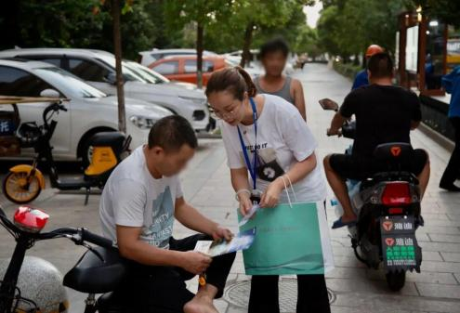
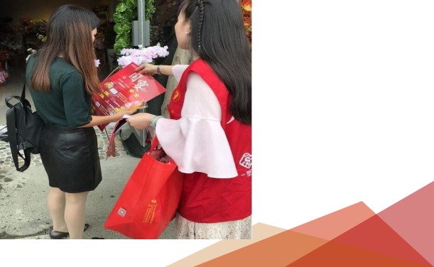
拓客流程
拓客先以人口教密、前期意向客户较多或者有集市的乡镇开始，先统计所有沿街门市客户，逐步开展学校、
医院、政府、企业及富裕村庄拓客范围。拓客出发先绕城一圈，然后向目标城镇出发。到达乡镇后进行传 统式拓客行销，扫街、扫车、扫马路、扫人，派发大量宣传单页，释放项目信息，获取客户量。

Slide 10
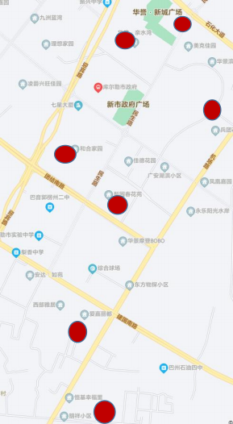

拓客地图（库尔勒市）
拓客地点
拓客区域（新市政府周边）
时间 | 拓客动作
10月15 日 | 外拓：新市场政府区域，拓展上午10： 00-14：00，下午16-21：00，派单量 5 0 0 份／人／ 日，分区域单页叉车、派发沿 街商铺行人、外摆、小区内部；
重点小区 | 新城广场、华誉 · 亲水湾、湖滨世纪城、 和合家园、梨园春、南环市场、爱家丽都、 明祥小区、南苑小区

Slide 11
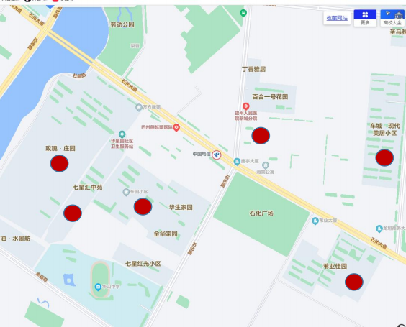
拓客地图（库尔勒市）
拓客区域（杜鹃河区域）
时间 | 拓客动作
10月16日 | 外拓：杜鹃河区域，拓展上午10：00-14： 00，下午16-21：00，派单量 5 0 0 份 / 人／ 日，分区域单页叉车、派发沿街商铺 行人、外摆、小区内部；
重点小区 | 七星汇中苑、玫瑰庄园、车城 ·现代美居、 东园小区、苇业家园、棉纺厂
拓客地点

Slide 12
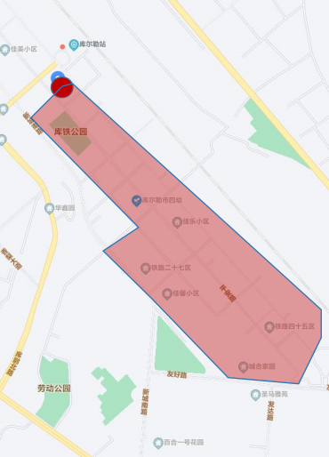
拓客地图（库尔勒市）
拓客地点
拓客区域（铁路区域）
时间 | 拓客动作
10月17 日 | 外拓：铁路区域，拓展上午10：00-14： 00，下午16-21：00，派单量 5 0 0 份 / 人／ 日，分区域单页叉车、派发沿街商铺 行人、外摆、小区内部；
重点小区 | 库铁公园、富力宝源商圈、佳乐小区、铁 路三十九区、铁路四十二区、铁路四十五 区等

Slide 13
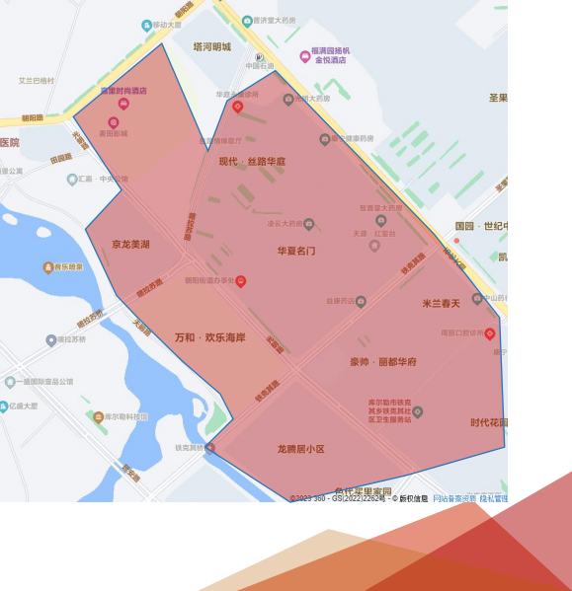
拓客地图（库尔勒市）
拓客地点
拓客区域（天鹅河区域）
时间 | 拓客动作
10月18 日 | 外拓：天鹅河区域，拓展上午10：00-14： 00，下午16-21：00，派单量 5 0 0 份 / 人／ 日，分区域单页叉车、派发沿街商铺 行人、外摆、小区内部；
重点小区 | 新汇嘉商圈、京龙美湖、欢乐海岸、龙腾 居、一品嘉园、华夏名门、丝路华庭

Slide 14
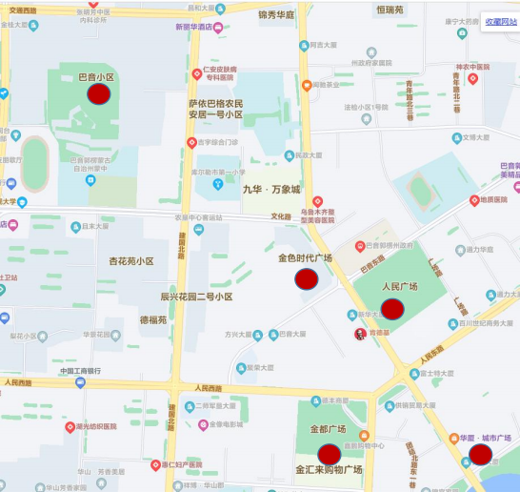
拓客地图（库尔勒市）
拓客地点
拓客区域（老城区区域）
时间 | 拓客动作
10月19 日 | 外拓：老城区区域，拓展上午10：00-14： 00，下午16-21：00，派单量 5 0 0 份 / 人／ 日，分区域单页叉车、派发沿街商铺 行人、外摆、小区内部；
重点小区 | 天百商圈、太百商圈、金三角、金汇来、 华夏 · 城市广场、人民广场、天山绿苑小 区、水泥厂

Slide 15
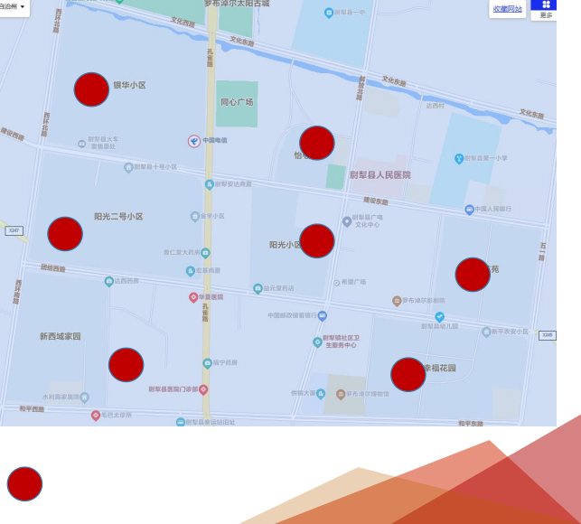
拓客地图（县城）
拓客地点
拓客区域（县城中心）
时间 | 拓客动作 | 地点
10月20日 | 外拓：尉犁镇，拓展上午10： 00-14：00，下午16-21：00， 派单量 5 0 0 份／人／ 日，分 区域单页叉车、派发沿街商铺 行人、外摆； | 尉犁县中 心区域
 | 银华小区、怡心苑、阳光二号 小区、阳光小区、银花苑、幸 福花园、新西域花园

Slide 16
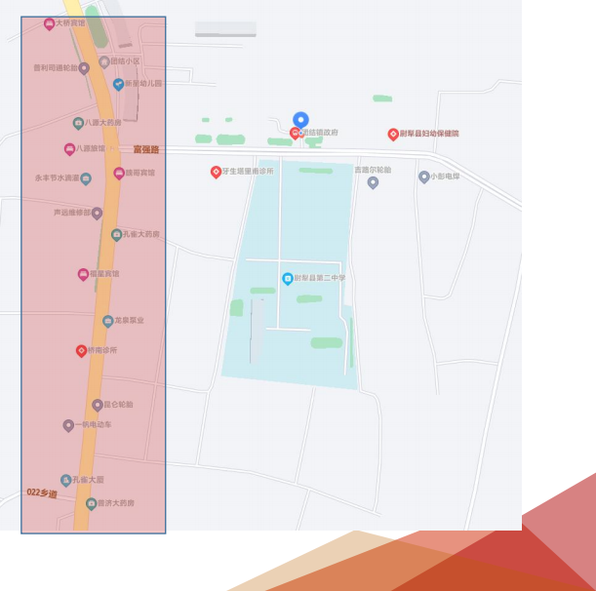
拓客地图（县城）
拓客区域（县道周边商铺）
10月21 日 | 外拓：尉犁镇，拓展上午10： 00-14：00，下午16-21：00，派 单量 5 0 0 份／人／ 日，分区域 进入小区叉门、外摆； | 团结镇
 | 县道周边商铺
拓客地点

Slide 17
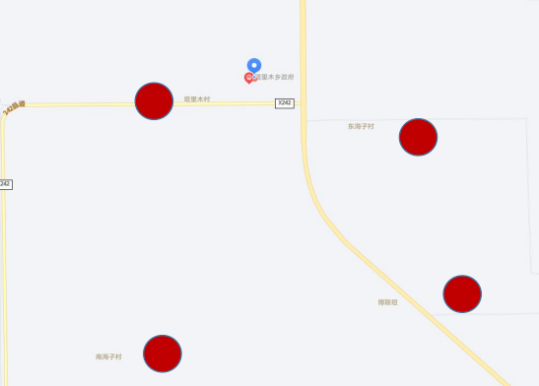

拓客地图（县城）
拓客区域（县城周边）
10月21 日 | 外拓：塔里木乡，拓展上 午10：00-14：00，下午 16-21：00，派单量 2 0 0 组／人／ 日，按村进行分 区派发、外摆； | 塔里木乡
 | 南海子村、塔里木村、东 海子村、博斯坦
拓客地点

Slide 18
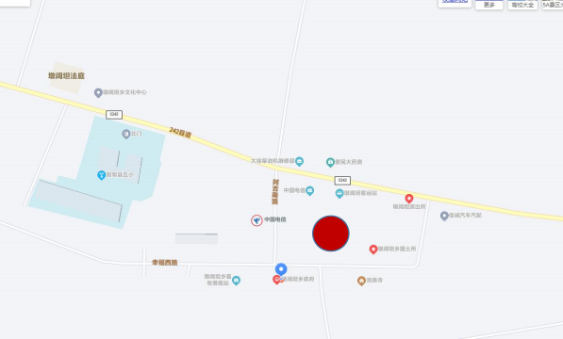

拓客地图（县城）
拓客区域（县城中心）
10月21 日 | 外拓：墩阔坦乡，拓展上午10： 00-14：00，下午16-21：00，派 单量 2 0 0 组／人／ 日，按村进 行分区派发、外摆； | 墩阔坦乡
拓客地点

Slide 19
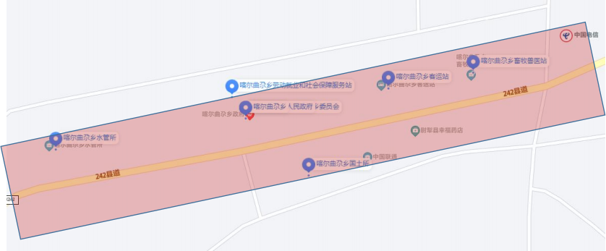
拓客地图（县城）
拓客区域（县城中心）
10月21 日 | 外拓：喀尔曲尕乡，拓展上午10： 00-14：00，下午16-21：00，派单 量 2 0 0 组／人／ 日，按村进行分 区派发、外摆； | 喀尔曲尕乡

Slide 20
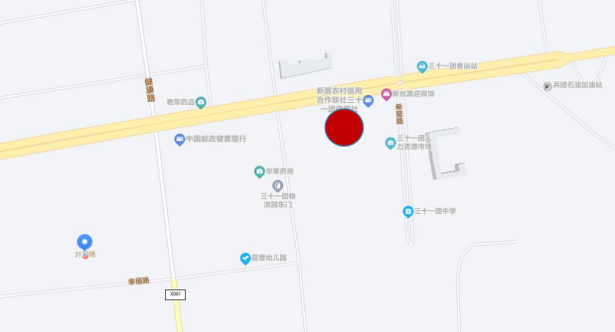
拓客地图（团场）
拓客区域（县城中心）
10月22 日 | 外拓：境内各团场，拓展上午10： 00-14：00，下午16-21：00，派 单量 2 0 0 组／人／ 日，按团场 进行分区派发、外摆； | 境内各团场
 | 三十一团场、三十二团场、三十 三团场、三十四团场、三十五团 场

Slide 21
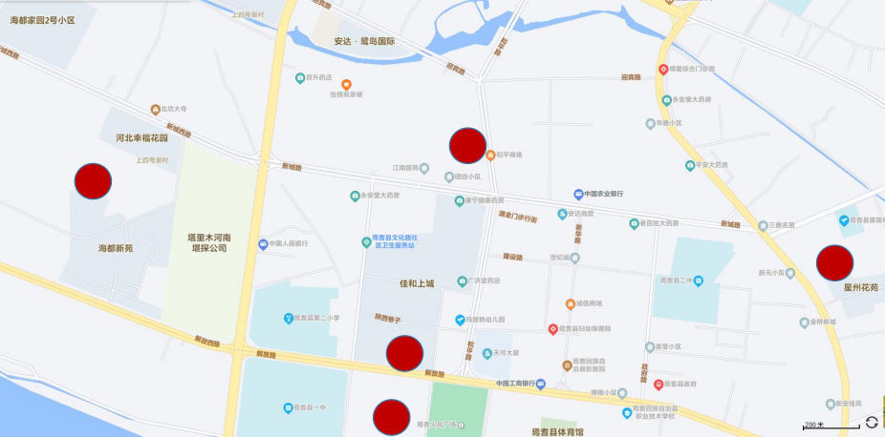
焉耆县（县城中心）
拓客地图（焉耆县）
10月23 日 | 外拓：焉耆县，拓展上午10：00-14：00，下午16-21：00，派单 量 2 0 0 组／人／ 日，进行分区派发、外摆； | 县城中心
 | 安达商厦、海都新苑、河北幸福花园、北岸新都、安达 · 鹭洲国 际、佳和上城、星州花苑及周边商铺

Slide 22
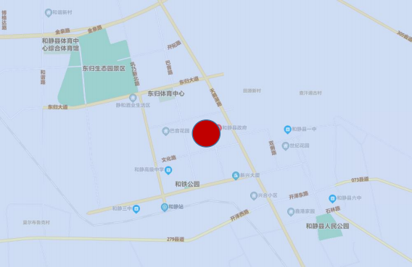
拓客地图（和静县）
和静县（县城中心）
10月23 日 | 外拓：和静县及周边，拓展上午10： 00-14：00，下午16-21：00，派单 量 2 0 0 组／人／ 日，按村进行分 区派发、外摆； | 和静县周边

Slide 23
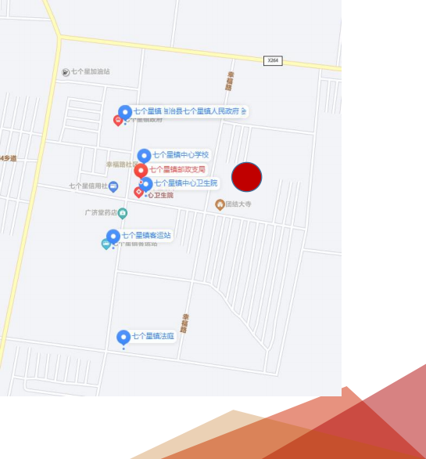
拓客地图（七个星）
七个星镇
10月23 日 | 外拓：七个星镇及周边，拓展上午 10：00-14：00，下午16-21：00， 派单量 2 0 0 组／人／ 日，按村进 行分区派发、外摆； | 七个星镇及 周边

Slide 24
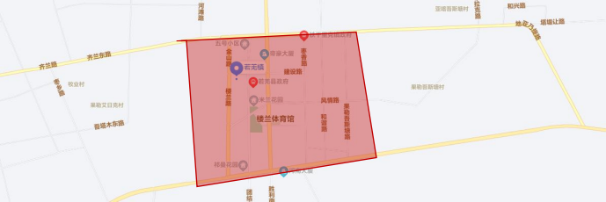
拓客地图（若羌县）
拓客区域（县城中心）
10月24日 | 外拓：若羌县，拓展上午10：00- 14：00，下午16-21：00，派单量 2 0 0 组／人／ 日，按团场进行 分区派发、外摆；
 | 县政府周边

Slide 25
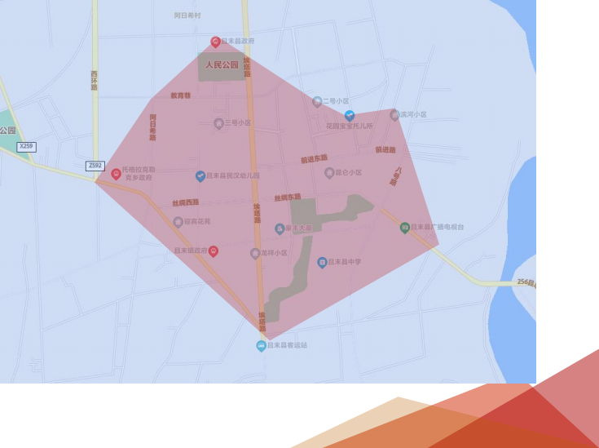
拓客地图（且末县）
拓客区域（县城中心）
10月25 日 | 外拓：且末县，拓展上午10：00- 14：00，下午16-21：00，派单量 2 0 0 组／人／ 日，按团场进行 分区派发、外摆；
 | 县政府周边

Slide 26
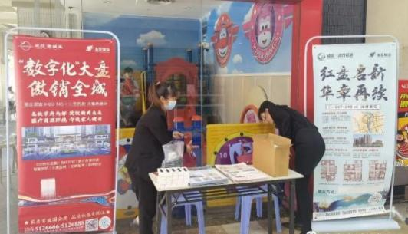
企事业单位摆展
• 活动主题：企事业单位摆展
• 活动目的：进入到企事业单位、进行项目摆展宣传拓
展。/同步联系推荐会
• 活动日期：10月15日-10月16日
• 摆展日期：可根据与企业协商的摆展日期为准
• 摆展形式：项目推荐展架+添加置业顾问送水的形式
摆展预估费用： 10000元
专场推荐会费用：8000元/场

Slide 27
摆展形式：联系企事业单位，在其单位食堂或者公共场所、进行项目宣传摆展，对于普通职工，进
行添加置业顾问微信，即可赠送购物袋/饮用水等福利、针对单位领导，赠送精美礼品。
摆展物料：每个点位设置条桌一张、展架2个。预计前期5个点位。
摆展人员：置业顾问1名（每个点位）。
意向洽谈摆展单位： 1、尉犁县水利局单位 2、银行系统 3、燃气公司 4、教育单位

Slide 28
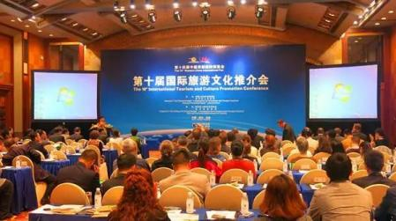
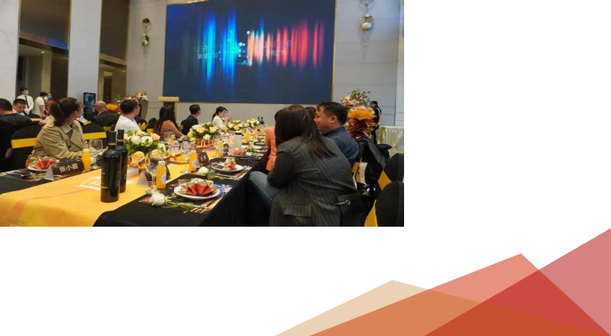
推荐会执行：
同步联系县城各大商会、社会组织、召开项目推荐会/酒会。
形式：联系各组织，报名填写意向，意向人数达到20人及以上，即可举办专场推荐酒会 政策：组织的专场推荐会，可申请专属的优惠政策（政策待定）

Slide 29
PART .03 ^{拓} ^{客} ^{人} ^{员} ^{安} ^{排}

Slide 30
人员安排
序号 | 岗位 | 人员 | 数量 （名） | 职责及工作内容 | 物料
1 | 派单组长 | 销售 | 3 | 负责协调、把控、监督和数据整理 | 单页
2 | 派单人员 | 小蜜蜂 | 6 | 引导并向客户讲解项目信息 | 单页
3 | 司机 | 销售 | 2 | 人员运输、拓客物料补给、车辆停 车点外摆 | 单页桌椅
4 | 拓客统筹 | 销售经 理 | 1 | 负责整体拓客统筹、效果统计
5 | 执行安排 |  | 1 | 负责整体活动后勤保障

Slide 31
PART .04 ^{拓} ^{客} ^{物} ^{料}

Slide 32
拓客物料清单
物料名称 | 规格 | 用途 | 数量 | 总价（元） | 备注
单页 | A 3 | 拓客派单 | 2 W |  | 自有
项目横幅 | 0.7*7米 | 拓客宣传 | 4 | 68元/条*4=272元
车辆 | 7座 | 用于人员运输、拓展 点、物料补充点、休 息使用 |  |  | 自备
油费 |  |  |  | 200元/天*11天=2200 | 按实际发生
小蜜蜂 | 160元/人 | 市区拓客派单 | 6 人 | 160元/人*5天*6=4800 | 2 名小蜜蜂跟一 名销售
 | 260元/人 | 县城拓客派单 |  | 260元/人*4天*6人=6240
 | 280元/人 | 若羌、且末拓客 |  | 280元/人*2天*6人=3360
餐费 | 20元/人 | 午餐 | 3人 | 60元/天*11天=660 | 14：00-16：00 午餐及休息
椅子租赁 |  |  | 2 组 | 200元 | 外摆
活动展架 | 80*180 |  | 2 个 | 360元 | 外摆
伴手礼 |  | 企事业单位拓客 | 5 | 50元*5=250
合计 |  |  |  | 18342

Slide 33
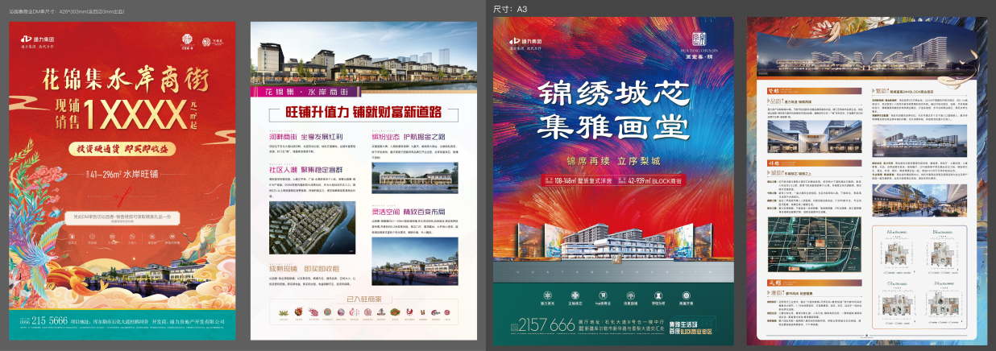
拓客物料：

Slide 34
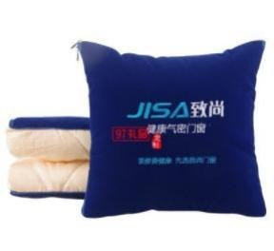
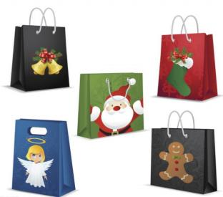
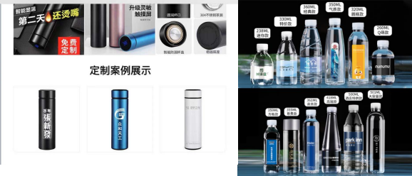
摆展礼品：
扫码普发礼品：精品购物袋/矿泉水一瓶
企事业意向客户普发礼品：定制抱枕被/茶杯/餐具

Slide 35
PART .05 ^{拓} ^{客} ^{执} ^{行} ⁻ ^{渠} ^{道组} ^{织}

Slide 36
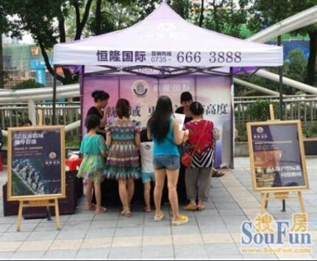
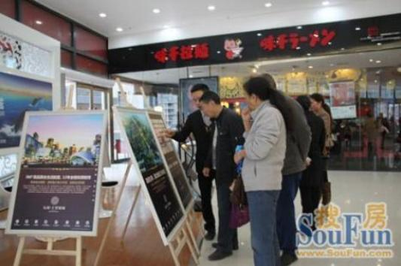
商超拓客 ， 增加广告位展示；
到达县城的主要道口户外等资源，选取区域成熟商场及大型超市作为商超展点，主流餐饮等人流集 中地的广告植入（横幅、展点等）

Slide 37
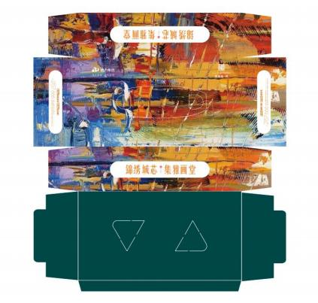
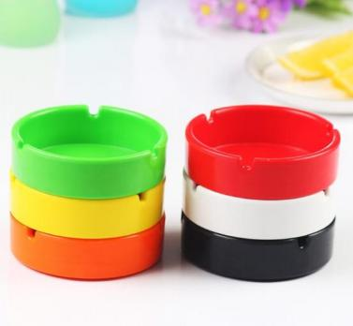
酒店拓客 ， 增加广告位展示；
选取县城高端娱乐休闲场所，如大型酒店，足浴按摩、KTV等，礼品植入（纸巾盒、烟灰缸、牙签 盒等带有项目信息展示的物料宣传）

Slide 38
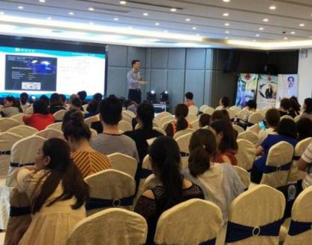
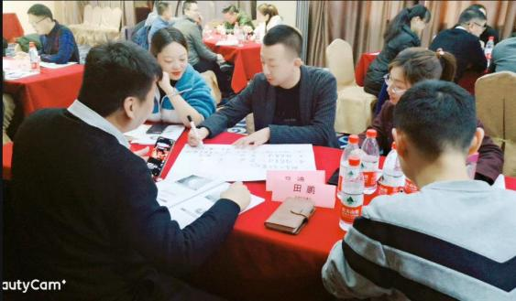
二手房合作同业转介
对象：房地产一手、二手销售人员，主管，经理和地产相关人士
组织方式及技巧：渠道人员设编外发展目标，用竞品销售编外发展办法，开展一对一宣传，介绍佣 金政策，发展成为编外

